Slide 1
Jalan Rel

Slide 2
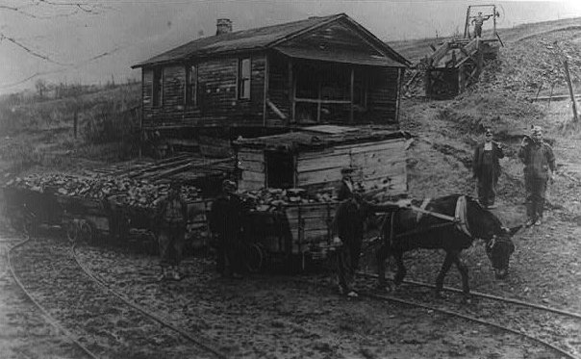
Sejarah Transportasi Kereta Api
Bermula di Inggris pada tahun 1630, yaitu dengan adanya pengangkutan batu bara. Dengan kereta yang ditarik kuda beroda besi berjalan pada bantalan kayu
Perkembangan berikutnya balok kayu diganti seluruhnya dengan besi.

Slide 3
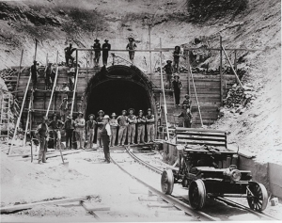
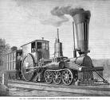
Sejarah Transportasi Kereta Api (2)
Untuk menghindari melesetnya roda tersebut maka roda-roda diberi flens (flange), ini terjadi pada tahun 1789. Akibat dari penggunaan flens pada roda ini mengakibatkan kendaraannya tidak dapat digunakan di jalan raya biasa, sejak itulah terjadi perbedaan antara jalan raya dan jalan yang menggunakan batang besi atau jalan rel.
Pada awal abad XIX kereta di atas rel mulai ditarik oleh kendaraan yang dijalankan dengan mesin (lokomotif) uap.
Lokomotif diesel-listrik mulai digunakan di New Jersey tahun 1925, kereta diesel-listrik untuk penumpang bentuk streamline mulai meluncur di Amerika tahun 1934.
Perkembangan selanjutnya :
kereta api super cepat,
kereta api monorail (dengan satu rel),
kereta api levitasi magnetik (maglev), kereta api pengangkut berat.
lokomotif diesel,
diesel-listrik dan
penggerak listrik.
Teknologi persinyalan mekanis tetapi juga sinyal elektris

Slide 4
Sejarah Kereta Api Indonesia
Dapat dikatakan bahwa secara de-facto hadirnya kerata api di Indonesia ialah dengan dibangunnya jalan rel sepanjang 26 km pada lintas Kemijen-Tanggung yang dibangun oleh NV. Nederlandsch Indische Spoorweg Maatschappij (NIS). Pembangunan jalan rel tersebut dimulai dengan penyangkulan pertama pembangunan badan jalan rel oleh Gubernur Jenderal Belanda Mr. L.A.J. Baron Sloet Van De Beele pada hari Jum’at tanggal 17 Juni 1864. Jalur kereta api lintas Kemijen-Tanggung mulai dibuka untuk umum pada hari Sabtu, 10 Agustus 1867.
Sedangkan landasan de-jure pembangunan jalan rel di jawa ialah disetujuinya undang-undang pembangunan jalan rel oleh pemerintah Hindia Belanda tanggal 6 April 1875.

Slide 5
Sejarah Kereta Api Indonesia
Pada masa pendudukan Jepang. Beberapa jalan rel di pulau Sumatera dan pulau Sulawesi serta sebagian lintas cabang di pulau Jawa dibongkar untuk diangkut dan dipasang di Burma (Myanmar).
Bahkan pemindahan jalan rel ini juga disertai dengan dialihkannya sejumlah tenaga kereta api Indonesia ke Myanmar. Akibat tindakan Jepang tersebut ialah berkurangnya jaringan jalan rel di Indonesia.
Data tahun 1999 memberikan informasi bahwa panjang jalan rel di Indonesia ialah 4615,918 km, terdiri atas Lintas Raya 4292,322 km dan Lintas Cabang 323,596.

Slide 6
Sejarah Kereta Api Indonesia
Dalam masa perjuangan kemerdekaan Republik Indonesia peran kereta api sangatlah besar. Sejarah mencatat peran kereta api dalam distribusi logistik untuk keperluan perjuangan dari Ciporoyom (Bandung) ke pedalaman Jawa Tengah, mobilisasi prajurit pejuang di wilayah Jogjakarta-Magelang-Ambarawa.
Hijrahnya pemerintahan republik Indonesia dari Jakarta ke Jogjakarta Tanggal 3 Januari 1946 rombongan Presiden Soekarno berhasil meninggalkan Jakarta menggunakan kereta api, tiba di Jogjakarta tanggal 4 Januari 1946 pukul 09.00 disambut oleh Sri Sultan Hamengkubuwono IX.

Slide 7
Sejarah Kereta Api Indonesia
Sejarah perjuangan Bangsa Indonesia mencatat pengambilalihan kekuasaan perkereta-apian dari pihak Jepang oleh Angkatan Moeda Kereta Api (AMKA) pada peristiwa bersejarah tanggal 28 September 1945.
Pengelolaan kereta api di Indonesia telah ditangani oleh institusi yang dalam sejarahnya telah mengalami beberapa kali perubahan. Institusi pengelolaan dimulai dengan nasionalisasi seluruh perkereta-apian oleh Djawatan Kereta Api Indonesia (DKARI), yang kemudian namanya dipersingkat dengan Djawatan Kereta Api (DKA), hingga tahun 1950.
Institusi tersebut berubah menjadi Perusahaan Negara Kereta Api (PNKA) pada tahun 1963 dengan PP. No. 22 tahun 1963, kemudian dengan PP. No. 61 tahun 1971 berubah menjadi Perusahaan Jawatan Kereta Api (PJKA). Perubahan kembali terjadi pada tahun 1990 dengan PP. No. 57 tahun 1990 status perusahaan jawatan diubah menjadi perusahaan umum sehingga PJKA berubah menjadi Perusahaan Umum Kerata Api (Perumka).

Slide 8
Sejarah Kereta Api Indonesia
Perubahan besar terjadi pada tahun 1998, yaitu perubahan status dari Perusahaan Umum Kereta Api menjadi PT Kereta Api (persero), berdasarkan PP. No. 19 tahun 1998.
Perkembangan dalam dunia kereta api di Indonesia terus berlangsung, begitu pula dengan teknologinya. Tanggal 31 Juli 1995 diluncurkan KA Argo Bromo (dikenal juga sebagai KA JS 950) Jakarta-Surabaya dan KA Argo Gede (JB 250) Jakarta-Bandung. Peluncuran kedua kereta api tersebut mendandai apresiasi perkembangan teknologi kereta api di Indonesia dan sekaligus banyak dikenal sebagai embrio teknologi nasional.
Saat ini selain kedua KA “Argo” tersebut di atas, telah beroperasi pula KA Argo Lawu, KA Argo Dwipangga, KA Argo Wilis, KA Argo Muria.
Kemampuan dalam teknologi perkereta-apian di Indonesia juga terus berkembang baik dalam prasarana jalan rel maupun sarana kereta apinya. Dalam rancang bangun, peningkatan dan perawatan kereta api, perkembangan kemampuan tersebut dapat dilihat di PT. Inka (Industri kereta Api) di Madiun, dan balai Yasa yang terdapat di beberapa daerah.

